Slide 1
Il sultanato delle donne
Nur Banu: una sultana veneziana

Slide 2
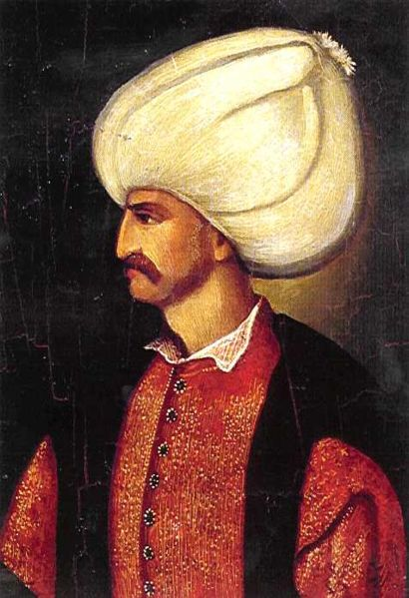
Suleyman I Khanuni, il Legislatore, il Magnifico (1520-1566)

Slide 3
Solimano il Legislatore (1520-1566)
Selim II (1566-1574)
Murad III (1574-1595)

Slide 4

Selim II (1566-1574) l’ubriacone

Slide 5
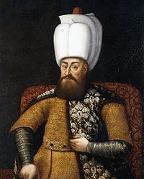
Murad III (1574-1595)

Slide 6
Nur Banu «Signora della luce»
Nell’harem imperiale di Istambul compare nel 1537 una bellissima ragazza di origini veneziane che in breve tempo sarà scelta come favorita da Selim (1566-1574), figlio di Solimano (1520-1566).
Pare sia stata rapita giovanissima a Corfù da Kayreddin e portata a Istambul; donata all’ harem imperiale e scelta da Selim II come favorita e poi come sposa. Moglie favorita di Selim II sarà la madre del successivo sultano Murad III (1574-1595).
Cresciuta sotto il regno di Solimano (1537-1559), è descritta come donna bellissima e, dopo la morte di Hurrem, prima moglie di Solimano e madre (valide) di Selim II, dotata di crescente influenza su tre sultani (prima lo suocero, poi il marito e infine il figlio).
Muore nel 1583, forse avvelenata dalla nuora Safiye.
Chi è la ragazza misteriosa e da dove viene?

Slide 7
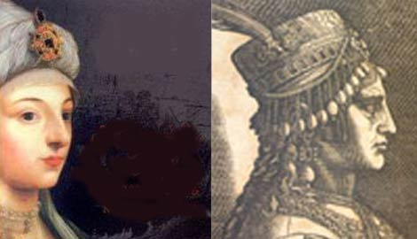

Nur Banu Sultan

Slide 8
Il mito delle origini veneziane
Tre ipotesi sulle origini di Nur Banu, ragazza nata nell’isola di Paro e rapita nel 1537 a Corfù (colonia veneziana) da Kayreddin:
Ragazza greca suddita veneziana col nome di Kalì Kartanou
Figlia di un doge venduta a Suleyman per spionaggio
Cecilia Venier-Baffo: figlia illegittima di due patrizi veneziani, Nicolò Venier e Violante Baffo,

Slide 9
Una sultana veneziana?
Per tutto la sua vita Nur Banu si mantiene fedele all’alleanza con Venezia favorendo i rapporti fra la Sublime Porta e la Serenissima e intervenendo con visir e sultani
Mantiene stretti rapporti con il bailo (ambasciatore veneziano a Istambul) tramite la sua serva ebrea kira Esther Handali, originaria di Cadice
Corrisponde direttamente con il Doge e con Caterina de’ Medici reggente di Francia
Con una lettera decide la mìnomina di sangiacchi, voivoda e ammiragli.

